Slide 1
第一篇 数理逻辑
逻辑学：研究思维形式及思维规律的科学
思维的形式结构包括
  概念
  判断
  推理
先看下面一道推理题：
如果我学习，那么我的离散数学不会不及格。
如果我不热衷于玩扑克，那么我将学习。
但我离散数学不及格。
因此我热衷于玩扑克。

Slide 2
请问这个人说得对吗？他是怎么推导出来的呢？
要回答这样的问题，实际上就是看由一些诸如“离散数学不及格”这样的前提能否推出“热衷于玩扑克”这样的结论来。这又需要经历如下过程：
(1) 什么是前提？有哪些前提？
(2) 结论是什么？
(3) 根据什么进行推理？
(4) 怎么进行推理？

Slide 3
数理逻辑
用数学的方法来研究推理的规律统称数理逻辑。
为什么研究数理逻辑
程序=算法+数据
算法=逻辑+控制
数理逻辑是用数学方法即通过引入表意符号研究推理的学问。因此，数理逻辑又名为符号逻辑。

Slide 4
第一章 命题逻辑
命题逻辑，也称命题演算，记为Ls。研究由命题为基本单位构成的前提和结论之间的可推导关系。
它与谓词逻辑构成数理逻辑的基础，而命题逻辑又是谓词逻辑的基础。

Slide 5
本次课内容：
命题，逻辑联结词，命题符号化
本次课重点：
(1)掌握命题概念
(2)掌握联结词含义及真值表
(3)掌握命题符号化方法

Slide 6
1-1 命题及其表示方法
内容：命题
重点：掌握命题概念

Slide 7
一.基本概念
命题：具有确定真值的陈述句。
or 真值客观存在且唯一
or 能区分真假
可以看出：
（1）一个命题，总是具有一个“值”，称为真值。命真真命题：真值为真(T，1)的命题。
假命题：真值为假(F，0)的命题。

Slide 8
（2）判断命题规则：
只有具有确定真值的陈述句才是命题，感叹句，疑问句，祈使句等都不是命题。
真值必须唯一，与是否知道其真值无关。
（3）判断命题的两个步骤：
1、是否为陈述句；
2、是否有确定的、唯一的真值。

Slide 9
例：判断下列句子是否为命题
是
1、100是自然数。
2、这周四是否开会？
3、1＋101＝110
4、How do you do ?
5、别的星球上有生物。
6、2010年国庆是晴天。
7、x+3>9
8、我正在说谎。
9、全体立正！
10、离散数学是我们的基础必修课。
11、我学英语，或者我学日语。
12、 只有天下大雨，他才乘车去上班。
不是
不是
不是
是
是

Slide 10
分析：
（2）（4）（9）不是命题。（3）在十进制中为假，二进制中为真，不能确定其真值。不是命题。（7）根据x的值而定，无唯一真值，不是命题。
（5）（6）目前无法确定，但从事物的本质而言，它本身是有真假可言的，即客观存在且唯一，为命题。无法确定真值；
（8）是悖论。
所以，（1）（5） （6） （10）（11）（12）是命题。

Slide 11
附录(悖论):
“悖论”这个词的意义比较丰富，它包括一切与人们直觉和日常经验相矛盾的数学结论。由真推出假，由假推出真。 (1) 说谎者悖论
我们陷入了著名的说谎者悖论之中。下面是它的简单形式。
这句话是错的
上面这个句子对吗?
如果是对的，这句话就是错的！
如果这句话是错的，那这个句子就对了！
像这样矛盾的说法比你所能想到的还要普遍得多。

Slide 12
(2)罗素悖论（理发师悖论）
著名的理发师悖论是伯特纳德·罗素提出的。
告示: 城里所有不自己刮脸的男人都由我给他们刮脸，我也只给这些人刮脸。
谁给这位理发师刮脸呢？
如果他自己刮脸，那他就属于自己刮脸的那类人。但是，他的招牌说明他不给这类人刮脸，因此他不能自己来刮。
如果另外一个人来给他刮脸，那他就是不自己刮脸的人。但是，他的招牌说他要给所有这类人刮脸。因此其他任何人也不能给他刮脸。看来，没有任何人能给这位理发师刮脸了！
伯特纳德·罗素提出这个悖论，为的是把他发现的关于集合的一个著名悖论用故事通俗地表述出来。

Slide 13
注意：
1.命题的真值是具有客观性质的，而不是由人的主观决定的。
2. 在数理逻辑中，不要纠缠各种具体问题的真假问题，而把它看成抽象化的数学概念。

Slide 14
命题的分类
简单/原子命题：由不能再分解为更简单的陈述句的陈述句构成。(1) (5) (10)
复合命题：由简单命题通过联结词联结而成的陈述句。它由原子命题、命题联结词和圆括号组成。(11) (12)

Slide 15
二、命题的表示法
常用大写字母、带下标的大写字母、数字 表示命题，称之为命题标识符。
例如：P： 北京是中国的首都。
[2]：北京是中国的首都。
命题常量：表示一个确定的命题的命题标示符。
命题变元：任意命题的位置标志。命题变元不是命题（表示任意命题，不能确定真值）
当命题变元P用一个特定的命题取代时，P才能确定真值，也称对P进行指派。

Slide 16
本节的主要内容有:
1.给出了命题的概念；
2.命题的判断结果称为命题的真值；
3. 原子命题, 复合命题。

Slide 17
1-2 联结词
内容：
否定联结词
合取联结词
析取联结词
条件联结词
双条件联结词

Slide 18

(1)否定联结词
定义1-2.1 设P为命题，复合命题“非P”（或“P的否定”）称为P的否定式，记作 ┐P，符号┐称为否定联结词。
运算规则：属于单目运算符(一元运算)
例: P:上海是一个大城市。
┐P: 上海并不是一个大城市。
┐P：上海是一个不大的城市。
P | ┐P
T | F
F | T

Slide 19
(2) 合取联结词∧
合取运算特点：只有参与运算的二命题全为真时，运算结果才为真，否则为假。
定义1-2.2 设P,Q为二命题，复合命题“P并且Q”或“P与Q”，称为P与Q的合取式，记作P ∧ Q ，符号∧称为合取联结词。
运算规则：属于二元运算符
P | Q | P∧Q
T | T | T
T | F | F
F | T | F
F | F | F

Slide 20
例题
例1 P ：今天下雨。 Q： 明天下雨。
上述命题的合取为：
P∧Q：今天下雨而且明天下雨
P∧Q：今天与明天都下雨。
P∧Q：这两天都下雨。
例2 P: 地球在运转。Q：2＋2＝4
则 P∧Q：地球在运转且2＋2＝4

Slide 21
注意：
（1）自然语言中的表示“并且”意思的联结词，如“既…又…”、“不但…而且…”、“虽然…但是…”、“一面…一面…”等都可以符号化为∧ 。
（2） 合取的概念与自然语言中的“与”意义类似，但并不完全相同。尤其例2在自然语言中是没有意义的，但在数理逻辑中仍能成为一个新的命题。
（3）不要见到“与”或“和”就使用联结词∧ ！
例如：甲与乙是同学。 这里的“与”不是合取。

Slide 22
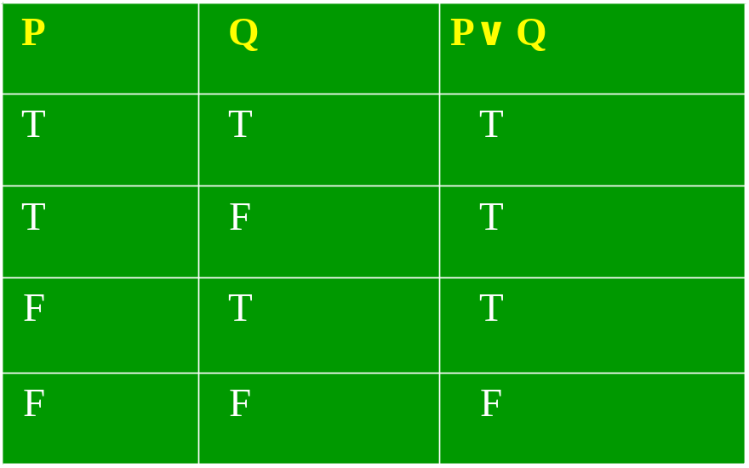
（3）析取联结词∨
定义1-2.3 设P,Q为二命题，复合命题“P或Q” 称为P与Q的析取式，记作P ∨ Q，符号∨称为析取联结词。
运算规则：属于二元运算符
析取运算特点：
只有参与运算的
二命题全为假时，
运算结果才为假，
否则为真。

Slide 23
注意:
析取运算只能表示自然语言中的“相容或”(亦称“可兼或”，用它联结的命题具有相容性)的意思
不能表示自然语言里的“排斥或”
还有一些汉语中的“或”不是命题联结词。

Slide 24
例如：火车8：00或9：00到站。 （排斥或） 设P：火车8：00到站。Q：火车9：00到站。
则上述命题就不可简单符号化为：P ∨ Q
而应描述为(P∧ ┐Q) ∨(┐P∧Q) 或者
P | Q | 命题 | P ↔Q | ┐（P ↔ Q）
T | T | F | T | F
T | F | T | F | T
F | T | T | F | T
F | F | F | T | F

Slide 25
例如：
（1）小王爱打球或爱跑步。 （可兼或）
设P：小王爱打球。 Q：小王爱跑步。
则上述命题可符号化为：P ∨ Q
（2）今晚我在家看电视或去影院看电影 （排斥或）
(P∧ ┐Q) ∨(┐P∧Q)
（3）他昨天做了二十或三十道习题。
“或” 只是表示的习题的近似数目。原子命题

Slide 26

（4）条件联结词→
定义1-2.4 设P,Q为二命题，复合命题“如果P，则Q” 称为P与Q的蕴涵式，记作P → Q，即“如果P，则Q”，“若P则Q”。并称P为前件，Q为后件，符号→称为蕴涵联结词。
运算规则：属于二元运算符
只有当P的
真值为T，
Q的真值为
F时， P → Q
的真值为F。
否则均为T。
P | Q | P→Q
T | T | T
T | F | F
F | T | T
F | F | T

Slide 27
例题：
例1：如果某动物为哺乳动物，则它必胎生。
例2：如果我得到这本小说，那末我今夜就读完它。
例3：如果雪是黑的，那么太阳从西方出。

Slide 28
注意：
（1）自然语言中可用P → Q蕴涵式表述命题格式有“只要P，就Q”“因为P，所以Q”、“只有Q才P”、“P仅当Q”（P成立，Q就成立）、“除非Q才P”、“除非Q，否则非P”、“Q是P的必要条件”等。
（2）与自然语言的不同：前件与后件可以没有任何内在联系！
（3）在数学或其他自然科学中，往往是P为真 Q也为真的推理关系。但在数理逻辑中，作为一种规定，当P为假时，无论Q如何， P → Q均为真。（善意的推定）

Slide 29
（5）双条件联结词 ↔
定义1.5 设P,Q为二命题，复合命题“P当且仅当Q” 称为P与Q的等价式，记作P ↔ Q，符号↔ 称为等价联结词。
运算规则：属于二元运算符
当P和Q的真值相同时，
P ↔ Q的真值为T；否则为F。
P | Q | P ↔ Q
T | T | T
T | F | F
F | T | F
F | F | T

Slide 30
说明：双条件命题也可以不顾因果关系，只根据联结词的定义确定真值。
例1：两个三角形全等，当且仅当它们的三组对应边相等。
例2：燕子飞回南方，当且仅当春天来了。
例3： 2＋2=4当且仅当雪是白的。

Slide 31
小结：
以上5种最基本、最常用、最重要的联结词可以组成一个集合{┐，∧，∨，→，↔}，成为一个联结词集。由后四种组成的命题是复合命题，亦可被多次使用，如 （P ∧ Q） → R；
复合命题的真值，取决于原子命题的真值，与原子命题之间是否有关系无关，与复合命题本身内容、含义无关；
∧、∨、 ↔ 具有对称性， ┐、→没有；
连接词具有运算和操作性，从已知命题得到新命题。

Slide 32
1-3 命题公式与翻译
内 容：
合式公式
命题翻译
重点难点：命题翻译

Slide 33
合式公式wff
命题公式：将命题变元用联结词和圆括号按一定的逻辑关系联结起来的有意义的符号串。
例如： P∧Q，P ↔ （Q∨┐P）
说明：命题公式是没有真假值的。仅当命题变元用确定命题代入时，才得到一个命题。命题的真值依赖于代换变元的那些命题真值。

Slide 34
定义1-2-1 合式公式是由下列规则形成的字符串：
（1）单个命题变元本身是一个合式公式。
（2）如果A是合式公式，那么┐A是合式公式。
（3）如果A和B是合式公式。那么P∧Q， P∨Q，P→Q，P ↔ Q都是合式公式。
（4）当且仅当能够有限次地应用(1)(2) (3)所得到的包含命题变元，联结词和括号的符号串是合式公式。
(递归定义, 归纳定义)

Slide 35
例如：下列公式都是合式公式
（┐P）∨Q， （P→（Q∧R））
而
（P→Q，P→Q）,（∧R）不是合式公式。

Slide 36
约定:
①规定联结词的优先级由高到低的次序为：┐、∧、∨、→、 ↔ 
②相同的联结词按从左至右次序计算时，圆括号可省略。
③最外层的圆括号可以省略。
为了方便计，合式公式也简称公式。

Slide 37
命题的翻译
把一个用文字叙述的命题相应地写成由命题标识符、联结词和圆括号表示的合式公式，称为命题的符号化。
符号化应该注意下列事项:
① 确定给定句子是否为命题。
② 句子中连词是否为命题联结词。
③ 要正确表示原子命题和适当选择命题联结词。

Slide 38
例题：
例1：身体好、学习好、工作好，为祖国奋斗
（A∧B∧C） ↔ P
例2：列车5点半开或6点开 (排斥或)
┐（P ↔ Q）

Slide 39
例3：她既聪明又用功 P∧Q
例4：张三李四都可做这件事 P∧Q

Slide 40
作业：
P8 (1)、(3)，P12(5)

